Slide 1

Wer arbeitet beim Genossenschaftsverband Bayern e.V.?

Slide 2





SO VIELFÄLTIG
2,9
ca.
eG
1.200
Bayern sind Mitglied einer Genossenschaft. Das ist rein rechnerisch jeder vierte Einwohner des Freistaats.
genossenschaftliche Unternehmen gibt es in Bayern – darunter ca. 180 Volksbanken und Raiffeisenbanken und viele weitere genossenschaftliche Waren- und Dienstleistungsunternehmen
(z.B. Molkereien oder im Energiesektor)
rund
50.000
Mitarbeiterinnen und Mitarbeiter sind bei den bayerischen Genossenschaften beschäftigt. Davon circa 500 Mitarbeitende im GVB.

Slide 3


Unsere Aufgaben beim GVB
Unsere vier Geschäftsfelder

Slide 4
Der Weg vom Prüfungsassistent zum Wirtschaftsprüfer beim GVB
1
Klassischer Start als Prüfungsassistent (m/w/d)
Verbandsprüferausbildung auf Schloss Montabaur (Themenfelder: Prüfungswesen, Prüfungsstandards, BWL, Recht, Steuern), jederzeitiger Einstieg ist möglich
Praxis on the job im regionalen Prüfungsteam
2
Prüfungsleiter beim GVB – eigenständige Prüfungen bei Genossenschaften
Fachkarriere: Spezialisierungen, z.B. Gesamtbanksteuerung, Aufsichtsrecht, Depot/WpHG
3
Berufsexamina: Steuerberater und Wirtschaftsprüfer (m/w/d) – großzügige Unterstützung, insb. für das Wirtschaftsprüferexamen (40 Tage bezahlte Freistellung, 12.500 EUR Unterstützung für Kurse, Überstunden können für Freistellung herangezogen werden
4
Führungskarriere als Teamleiter im Prüfungsdienst (Teamgröße ca. 10-15 Mitarbeitende), disziplinarische und fachliche Führung des Prüfungsteams

Slide 5

Was ist das Besondere an der Prüfung?
Sehr eigenverantwortliche Tätigkeit
Sparring für Vorstand und Aufsichtsrat der jeweiligen Genossenschaft
Dienstsitz zu Hause, Spesen bei Fahrten zur Genossenschaft
Mobile Working
Im Vergleich zu den großen WP- Gesellschaften:
Work-life Balance und Familienfreundlichkeit kann gelebt werden (z.B. Überstunden sind nicht abgegolten, sondern können in Natura genommen werden oder für die zusätzliche Freistellung für die Berufsexamina genutzt werden)

Slide 6
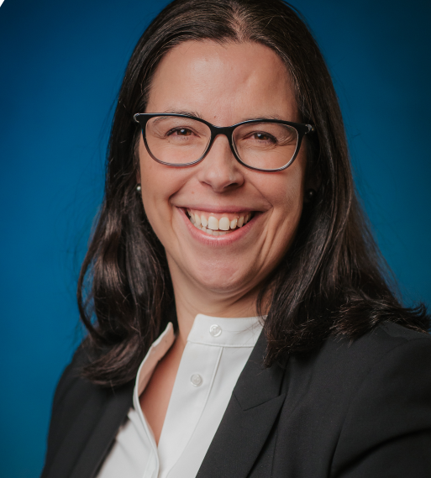

Dr. Ursula Sedlmair-Wolff
Kontaktdaten:
089/2868-3200
0176/10086533
Usedlmair-Wolff@gv-bayern.de
LinkedIn:
linkedin.com/in/ursula-sedlmair-wolff

